Slide 1


DU-MOOC (가상강좌 사용법)

Slide 2


2. Chrome(크롬) 브라우져 실행 (인터넷 익스플로러가 아닌 크롬으로 실행)
○ 인터넷 익스플로러가 아닌 크롬으로 실행하여 주셔야 원활한 강의 수강이 진행됩니다.

Slide 3
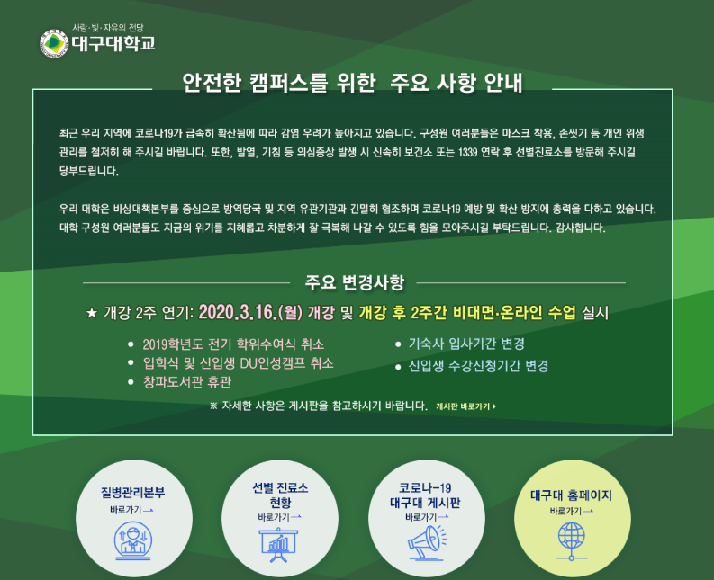
3. DU-MOOC 접속 방법 (대구대학교 홈페이지 접속)
○ daegu.ac.kr로 접속 후 대구대 홈페이지 바로가기 클릭

Slide 4
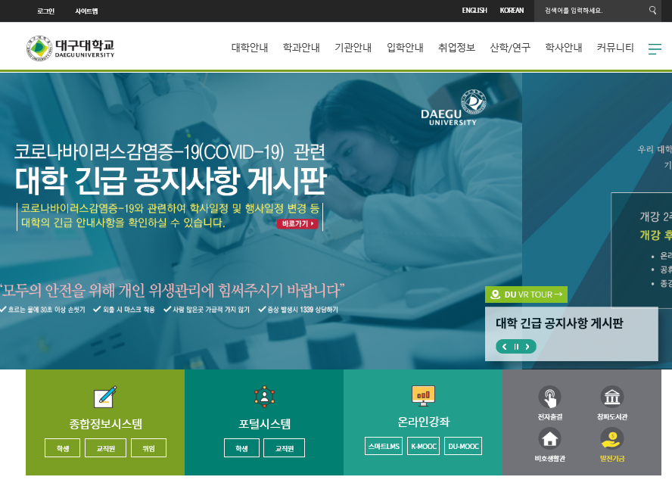
4. DU-MOOC 접속
○ 대구대 홈페이지 DU-MOOC 클릭

Slide 5
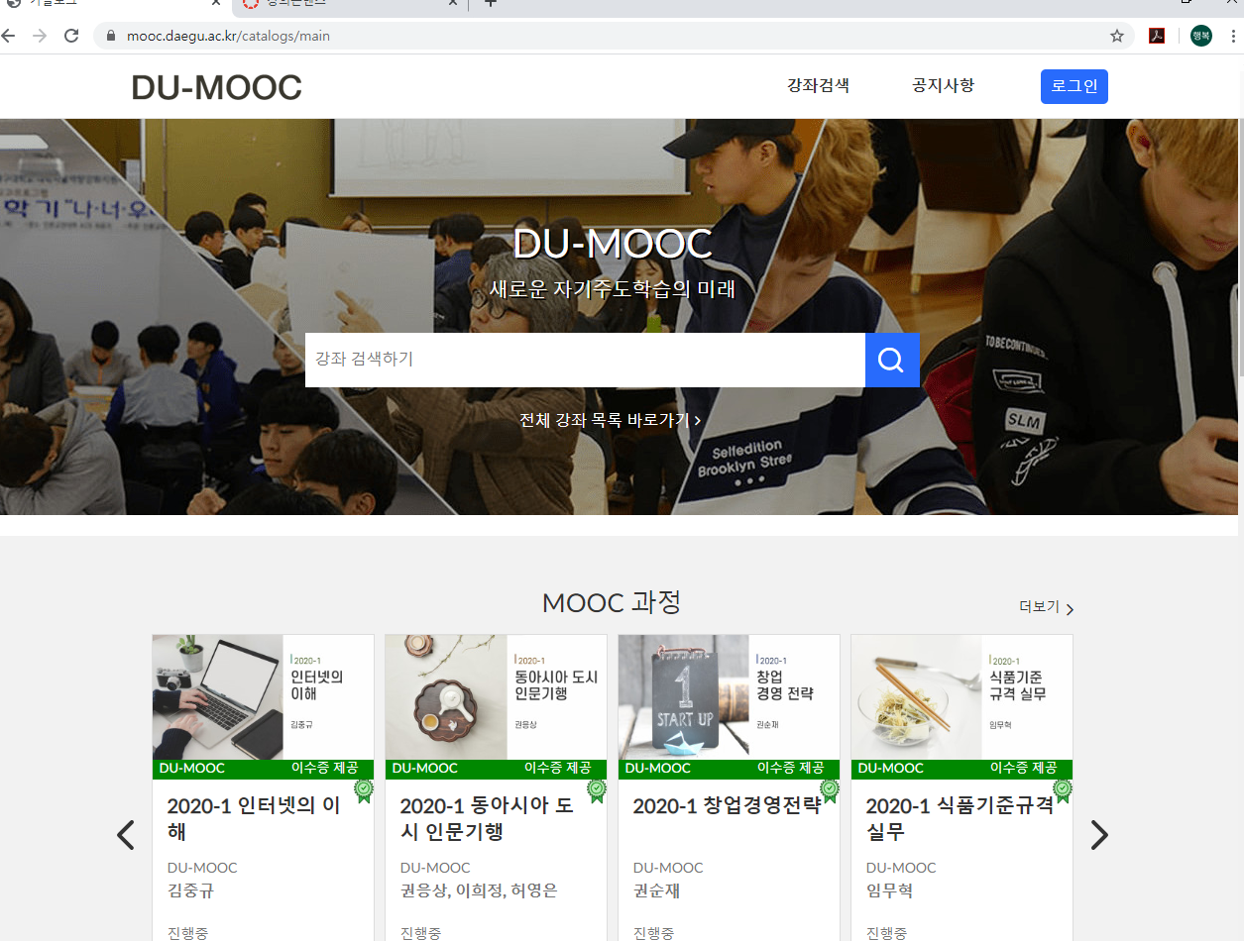
5. DU-MOOC 로그인 접근
○ 로그인 클릭

Slide 6
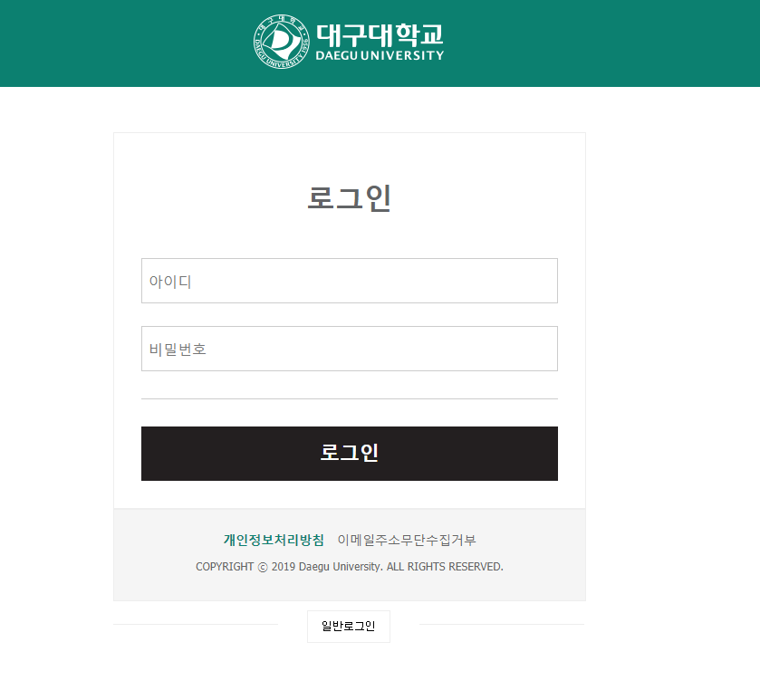
6. 학번 비밀번호 입력 후 로그인
○ 아이디= 학번 / 비밀번호 입력 후 로그인 클릭

Slide 7
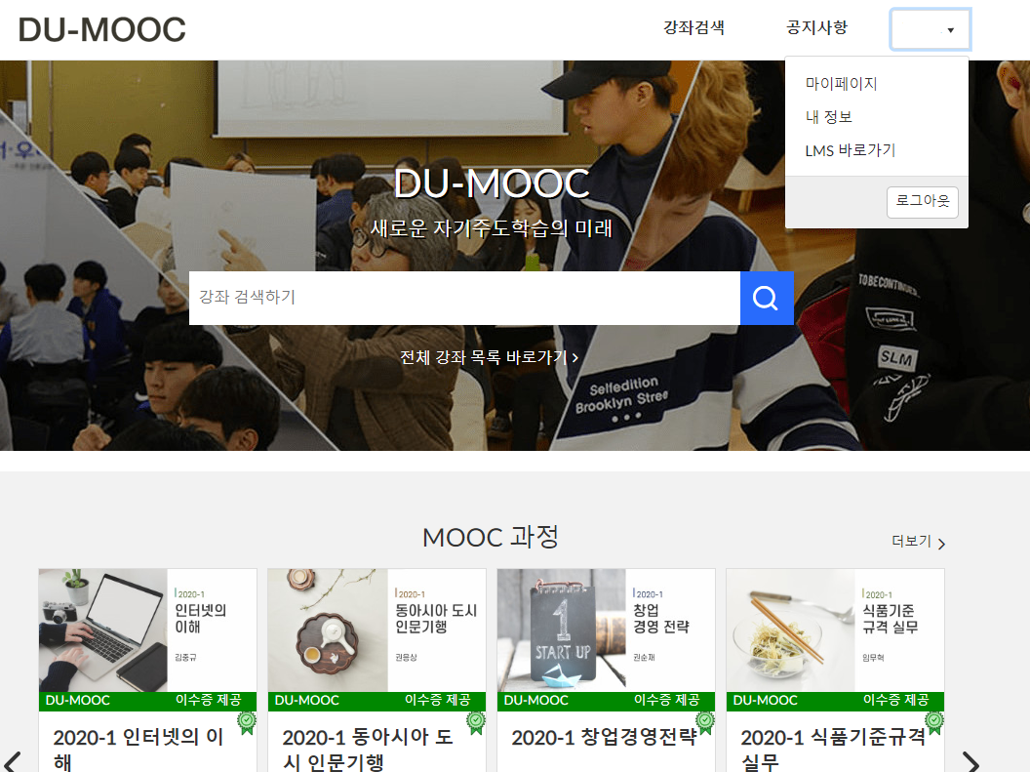
7. 수강과목 확인
홍길동
○ 로그인 후 해당화면에서 오른쪽 상단 본인 이름 클릭 후-> 마이페이지 클릭

Slide 8
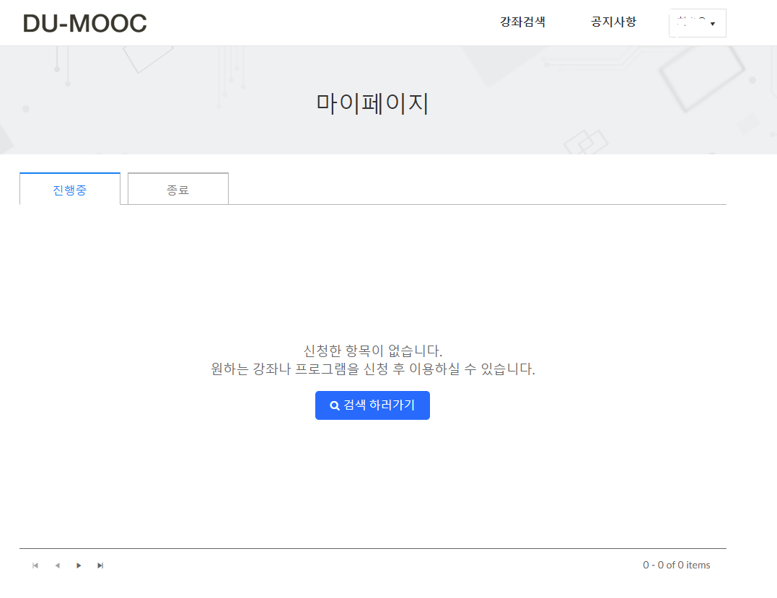
8. 수강과목 신청하기
홍길동
○ 검색 하러가기 누르기

Slide 9
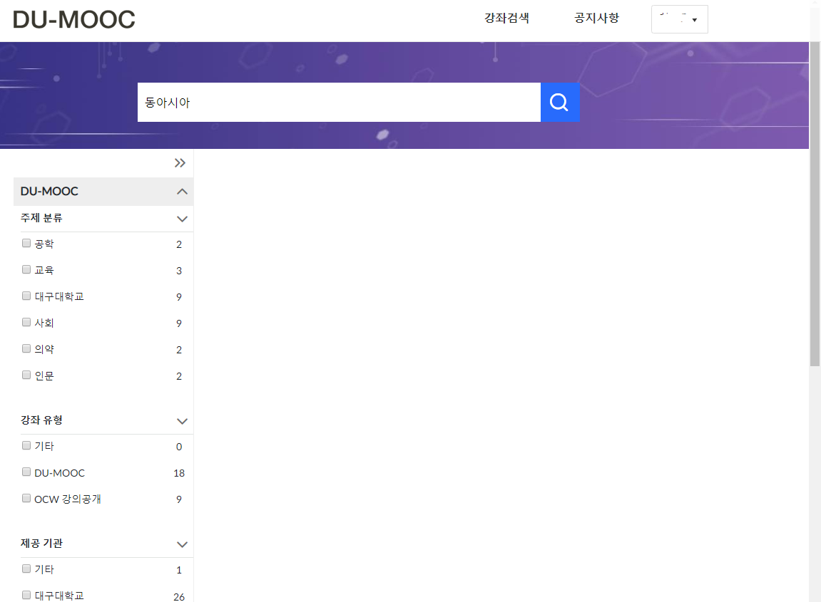
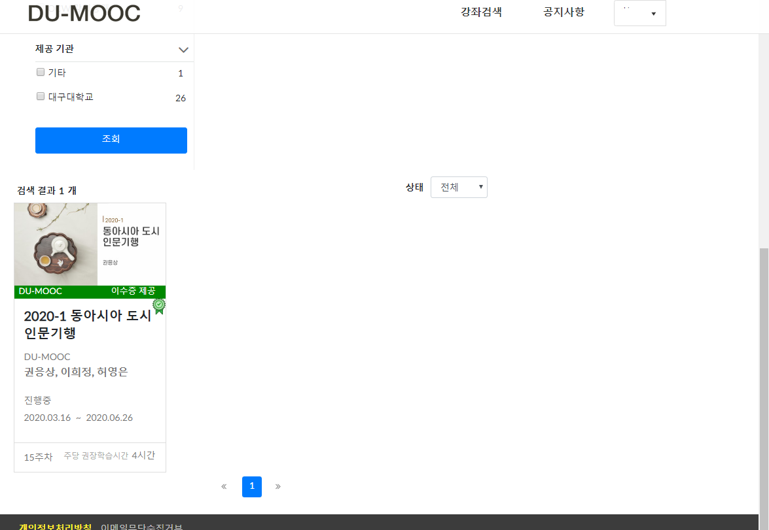
9. 수강과목 신청하기
홍길동
○ 해당페이지 검색창에 동아시아 검색후 스크롤 내리기
내린 후 동아시아 도시 인문기행 클릭

Slide 10
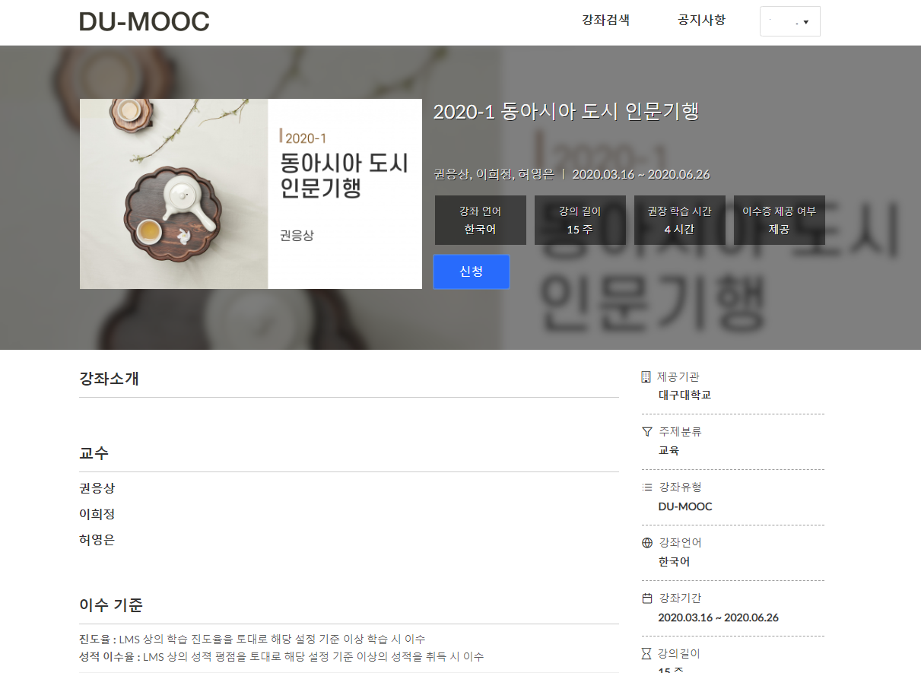
10. 수강과목 신청하기
홍길동
○ 신청하기 누르기

Slide 11
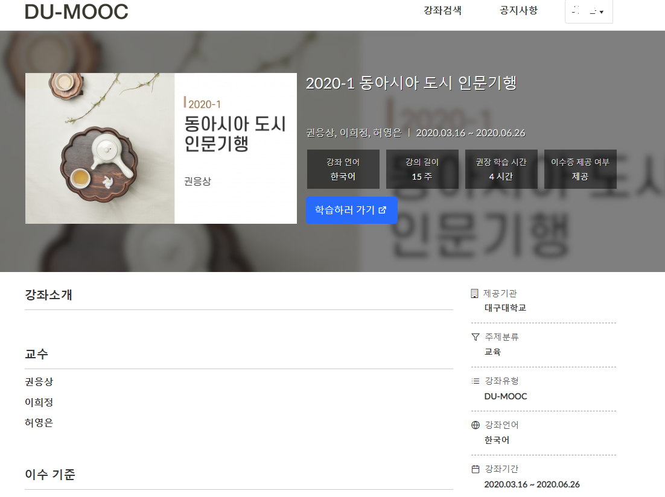
11. 수강과목 신청하기
○ 신청하기 누르기

Slide 12
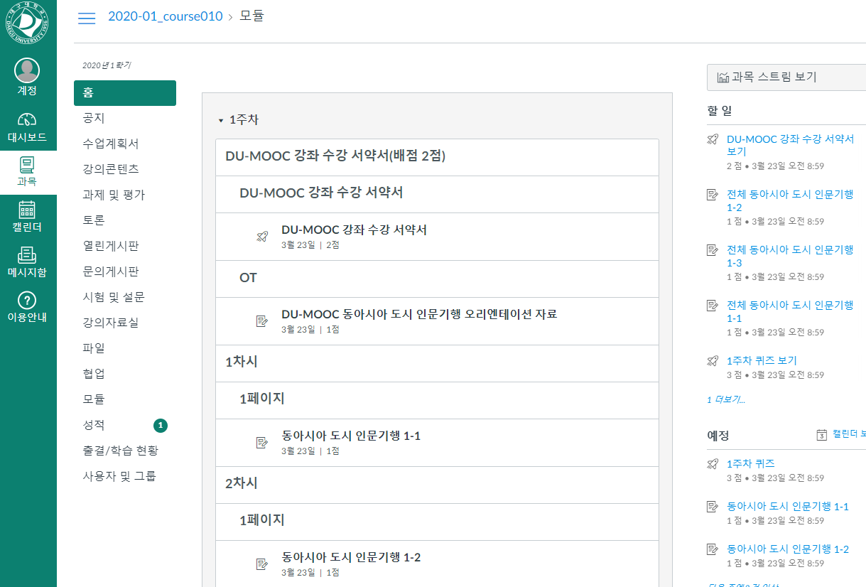
12. 강의콘텐츠 클릭
○ 강의콘텐츠 클릭

Slide 13
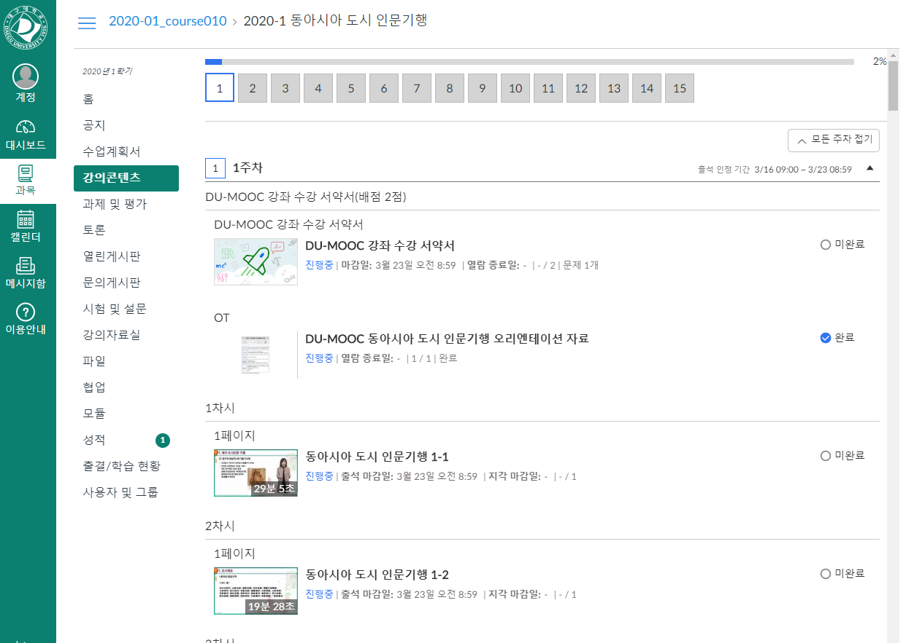
13. 강의 수강하기
○ 주차 별, 차시 별 강의 클릭하여 수강하기
(예시: 1주차 OT수강, 1주차 1차시 동아시아 도시 인문기행 1-1 수강)
스크롤을 내려서 다음 주차 별 강의 확인 및 수강가능
* 출석 마감일 유의하여 수강하시기 바랍니다.

